Slide 1

CHÀO MỪNG CÁC CON
ĐẾN VỚI TIẾT HỌC

Slide 2

Toán
Ôn tập về phép cộng, phép trừ
trong phạm vi 20 (95)

Slide 3

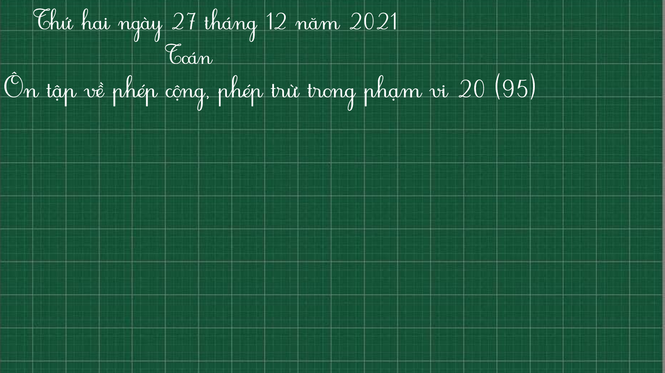
Thứ hai ngày 27 tháng 12 năm 2021
Toán
Ôn tập về phép cộng, phép trừ trong phạm vi 20 (95)

Slide 4




Yêu cầu cần đạt
- Luyện tập về cộng, trừ trong phạm vi 20.
- Luyện tập dạng toán về nhiều hơn, ít hơn.
- Phát triển các năng lực toán học.

Slide 5
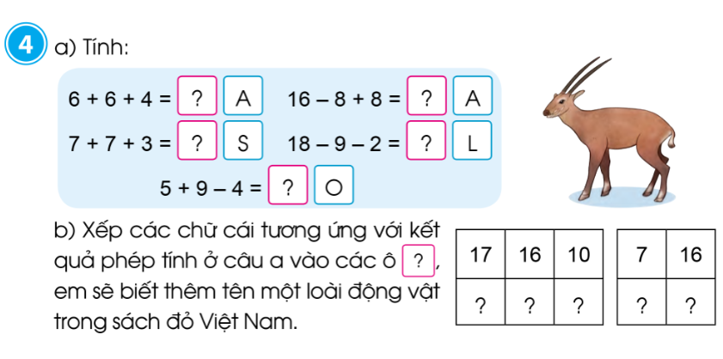

Slide 6
16
16
17
7
10
S
A
O
L
A

Slide 7
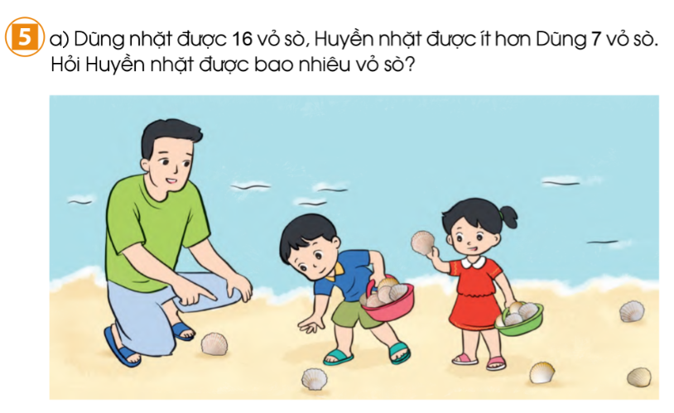
Bài toán cho biết những gì?
Bài toán hỏi gì?
Bài toán thuộc dạng toán nào đã học?
Bài toán về ít hơn.
Để giải bài toán về ít hơn, chúng ta cần xác định những gì?
Để giải bài toán về ít hơn, chúng ta cần xác định số lớn, phần ít hơn.

Slide 8

Tóm tắt
16 vỏ sò
Dũng :
Huyền :
7 vỏ sò
? vỏ sò
Bài giải
………………………….là:
….. .. …. = ….. (……)
Đáp số: ……..

Slide 9

Bài toán cho biết những gì?
Bài toán hỏi gì?
Bài toán thuộc dạng toán gì?
Bài toán về nhiều hơn.
Để giải bài toán về nhiều hơn, chúng ta cần xác định những gì?
Để giải bài toán về nhiều hơn, chúng ta cần xác định số bé, phần nhiều hơn.

Slide 10
Tóm tắt
8 vỏ sò
Tranh 1:
Tranh 2:
9 vỏ sò
? vỏ sò
Bài giải
………………………….là:
….. .. …. = ….. (……)
Đáp số: ……..

Slide 11

Dặn dò
- Xem trước bài: Ôn tập về phép cộng, phép trừ trong phạm vi 100 (trang 96).

